Slide 1
实验二 分治法求最近点对问题
汇报人：陈述

Slide 2
目录
catalogue
问题描述
蛮力法求解
Problem Description
1
Brute force method
2
3
4
分治法求解
总结
Divide and conquer
Summarize

Slide 3
问题描述
PROBLEM DESCRIPTION
平面上给定的N个点，给出所有点对的最短距离，即，输入是平面上的N个点，输出是N点中具有最短距离的两点
若最近点对不止一对，则选一对即可
最近点对

Slide 4
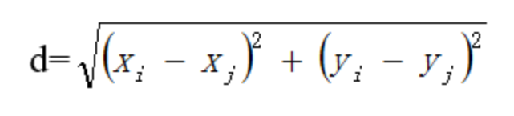
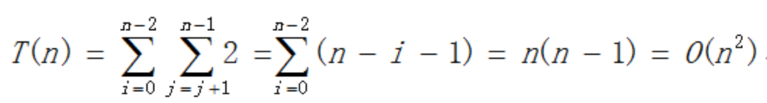
蛮力法求解
遍历所有点集，计算出每一个点对的距离，计算出最近的距离并输出。
避免重复计算距离，只考虑i<j的点对(pi,pj)。
距离公式：
点数量为n，执行次数（时间复杂度）：
伪代码：
BRUTE FORCE:
minDist=infinity
for i=0 to n-2
for j=i+1 to n-1
if DIST(p[i],P[j])<minDist:
minDist=DIST(P[i],P[j])
closestPair=(P[i],P[j])
DIST(p,q):
return sqrt(pow(p.x - q.x, 2) + pow(p.y - q.y, 2))

Slide 5
蛮力法数据
N/万 | 10 | 30 | 50 | 70 | 90 | 100
实测 | 34016.4 | 329171.8 | 869865 | 1659101 | 2803017 | 3315246
理论 | 34016.4 | 306147.6 | 850410 | 1666804 | 2755328 | 3401640

Slide 6
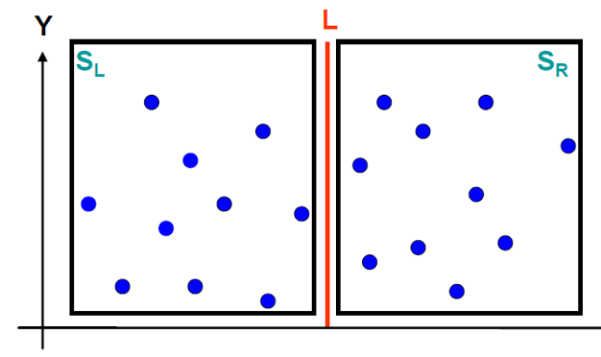
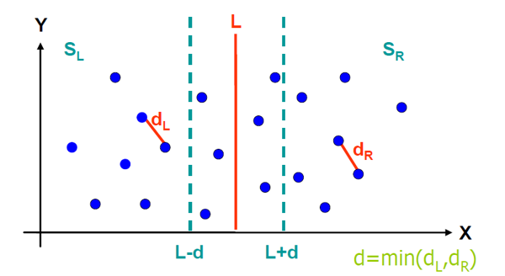
分治法求解
算法思想：
分解：
1.将点集按x，y进行排序（预处理）
2.将点集S拆分成两部分
求解：
3.递归调用，分别求出左右两部分的最短距离，并记录点对。
合并：
4.取两者最小值d，以此为界划出中间区域。
5.在中间包括的点集中，计算最小距离。
6.左，右，中三部分比较取最小距离及其点对。

Slide 7
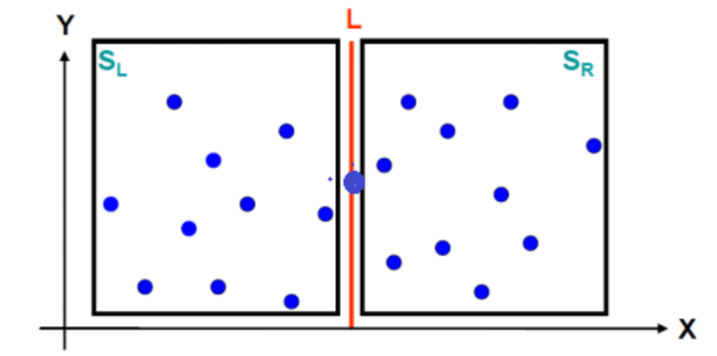
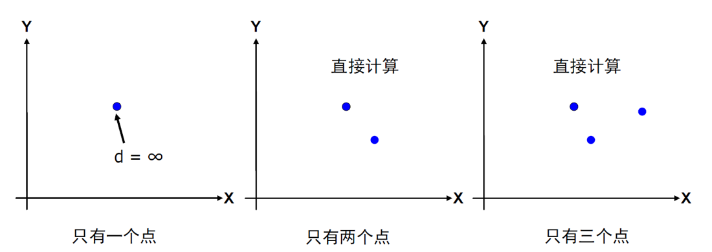
分治法求解
如何尽可能平分？
将点集按x排序后
取最中间的点作为分界线。
其中如果总点数为偶数时，最中间有两个点，则选择前面的点。
而计算时将分界线上的点归入左边计算。
什么时候结束？
当只剩下两个或三个点的时候就结束分解。
若只剩下一个点，则认为该部分距离无限大。

Slide 8
分治法求解
伪代码：
DICHOTOMY(P[],low,high)
minDist=infinity
num=high-low//点的数目
//当点较少时的处理
if num==1 minDist=infinity
if num==2 minDist=DIST(P[0],P[1])
if num==3 minDist=min(d1,d2,d3)
//分解，分配空间
Mid=num/2 //int向下取整
L[]=P[low to Mid]
R[]=P[Mid+1 to high-1]
//求解
d1=DICHOTOMY(L,0,Mid+1）//左边递归求解
d2=DICHOTOMY(R,0,high-Mid-1)//右边递归求解
mind=min(d1,d2)//取最小值
//合并
minDist=MERGE(P,mind,num）
//合并
MERGE(P[],minD,,num)
Mid=num/2
//得到左边界内的点集
LeftArr[]= GETLEFTPOINT(P,Mid)
//得到右边界范围内的点集
rightArr[]=GETRIGHTPOINT(P,Mid)
//计算左部分的点到右部分点的距离
//计算结果即为中间部分的最小距离
minDist=minD
for i=0 to LeftArr.size
for j=0 to rightArr.size
dis=DIST(LeftArr[i],rightArr[j])
if dis<minDist
minDist=dis
//常规操作

Slide 9
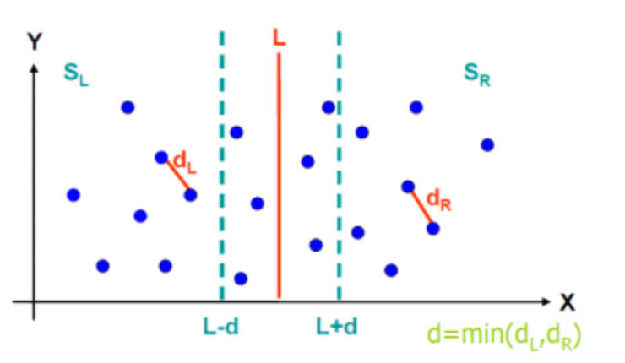
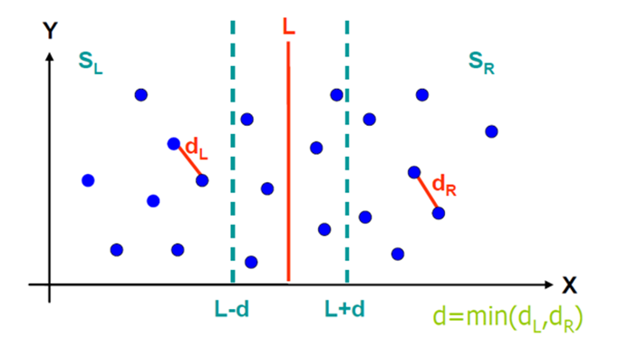







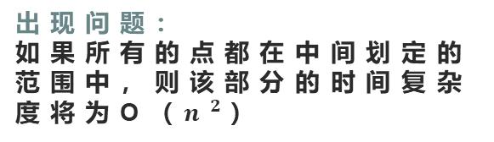

分治法求解
分析时间复杂度
//合并
MERGE(P[],minD,,num)
Mid=num/2
//得到左边界内的点集
LeftArr[]= GETLEFTPOINT(P,Mid)
//得到右边界范围内的点集
rightArr[]=GETRIGHTPOINT(P,Mid)
minDist=minD
for i=0 to LeftArr.size
for j=0 to rightArr.size
dis=DIST(LeftArr[i],rightArr[j])
if dis<minDist
minDist=dis
//常规操作
特殊情况：
出现问题：
如果所有的点都在中间划定的范围中，则该部分的时间复杂度将为O（$n^{2}$）
复杂度由在中间区域的点的个数决定

Slide 10
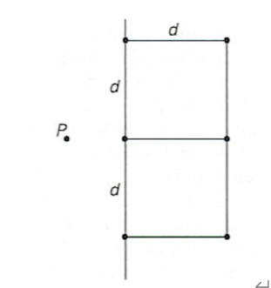
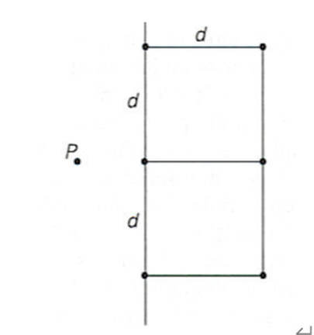
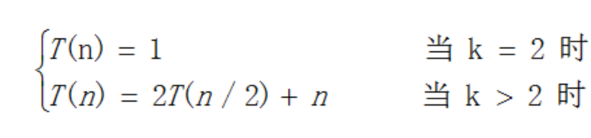

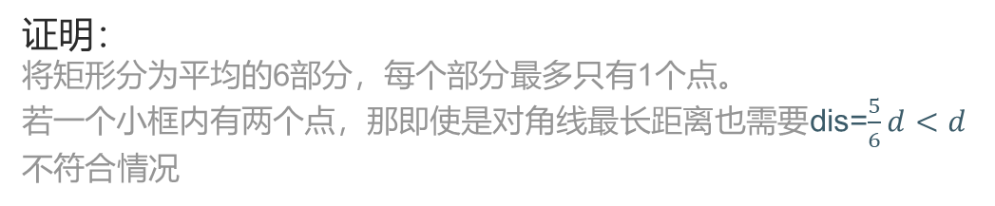


分治法求解
//伪代码
//右半部分按y重新排序
Sort()//归并
minDist=minD
for i=0 to size
//在矩形条件内循环6个点
for j=index to index+6
dis=DIST(LeftArr[i],rightArr[j])
if dis<minDist
minDist=dis
六点确定法
划定矩形区域，只需要选取这矩形内的点即可。
而这矩形内最多只会有6个点符合条件。
$$\frac{1}{2}d$$
$$\frac{2}{3}d$$
时间复杂度：
证明：
将矩形分为平均的6部分，每个部分最多只有1个点。
若一个小框内有两个点，那即使是对角线最长距离也需要dis=$\frac{5}{6}d<d$
$不符合$情况

Slide 11
分治法求解
点数/万 | 10 | 30 | 50 | 70 | 90 | 100
常规 | 181.9 | 642.7 | 1236.8 | 1690.5 | 2463.3 | 2967.5
6点 | 187.9 | 605.8 | 1073.2 | 1537.1 | 2007.3 | 2246.4
点数/万 | 10 | 30 | 50 | 70 | 90 | 100
实测 | 187.9 | 605.8 | 1073.2 | 1537.1 | 2007.3 | 2246.4
理论 | 187.9 | 617.4907 | 1070.836 | 1537.611 | 2013.844 | 2254.8

Slide 12
蛮力法与分治法的效率比较

